Slide 1
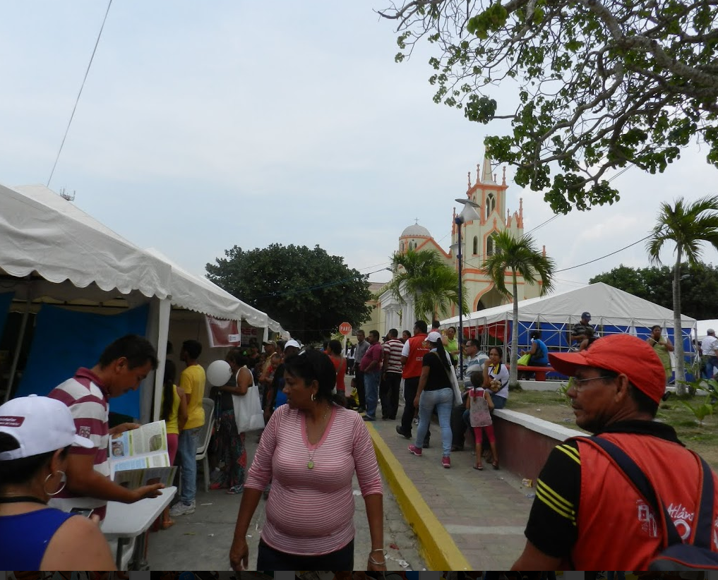
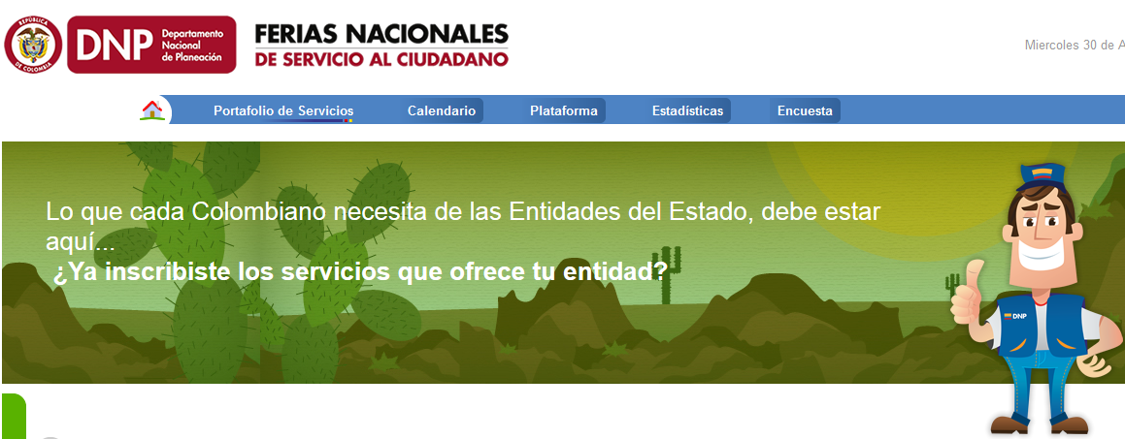
Feria Malambo – Atlántico
El pasado 26 de abril se llevó a cabo la XXII Feria Nacional de Servicio al Ciudadano en el municipio de Malambo (Atlántico). En esta ocasión más de 85 entidades de la administración pública ofrecieron a 12.300 ciudadanos la oferta de trámites y servicios de estas entidades.

Slide 2
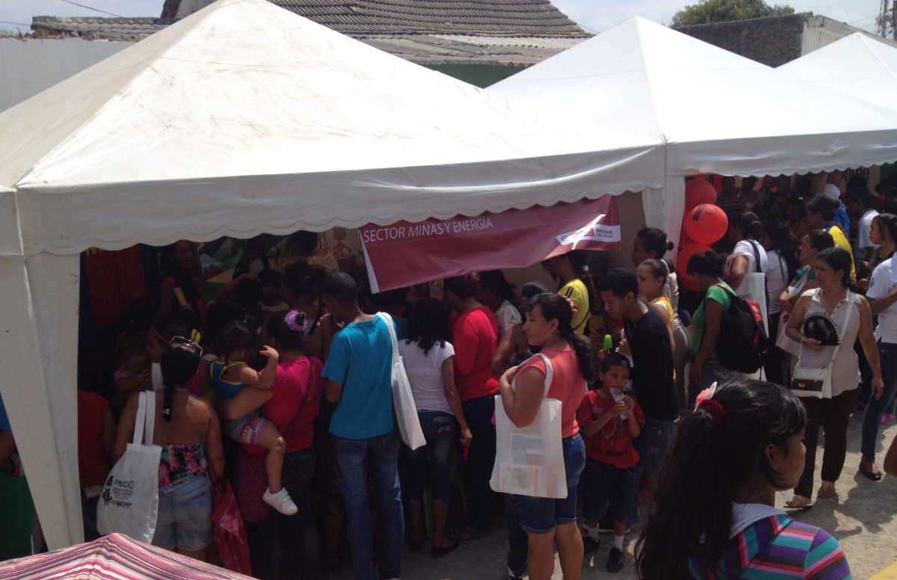
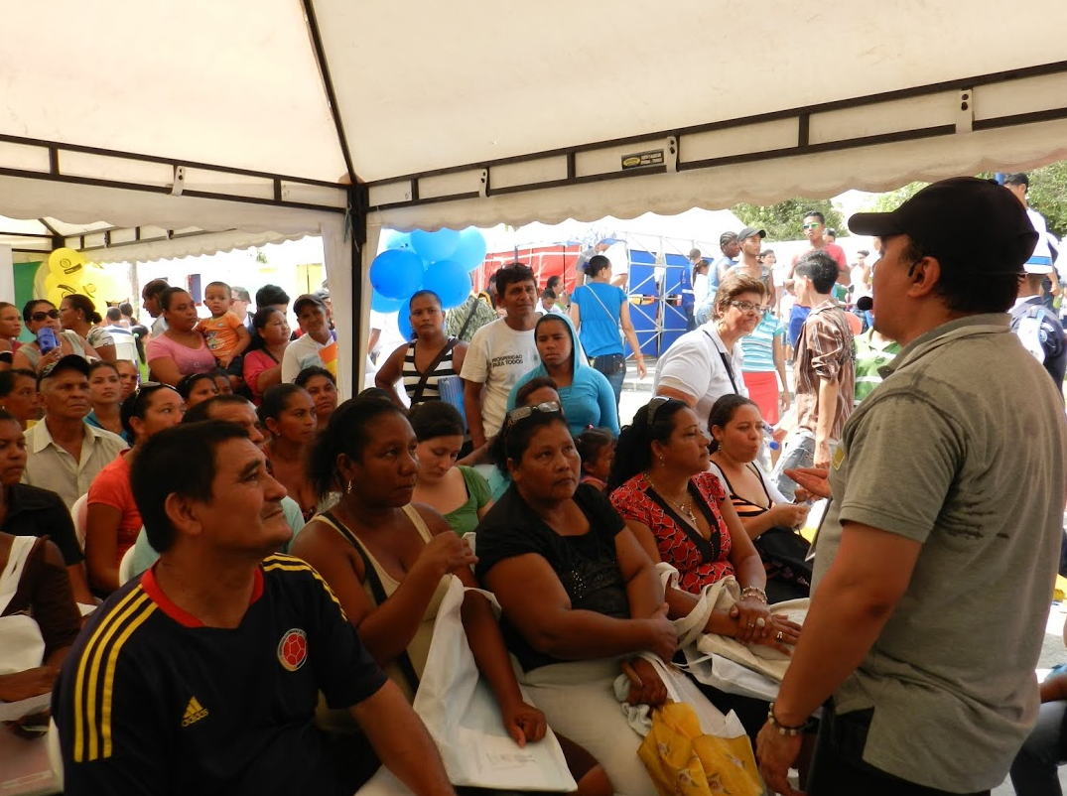
Feria Malambo – Atlántico
La feria contó con la participación de 84 entidades públicas, atendió a más de 8.000 habitantes no sólo de Malambo, sino también de municipios cercanos como lo son Palmar, Santo Tomas, Sabanagrande, Soledad y Barranquilla, quienes demandaron principalmente servicios e información de procesos de identificación, atención integral a víctimas, Red Unidos y atención integral a menores entre 0 a 5 años.

Slide 3
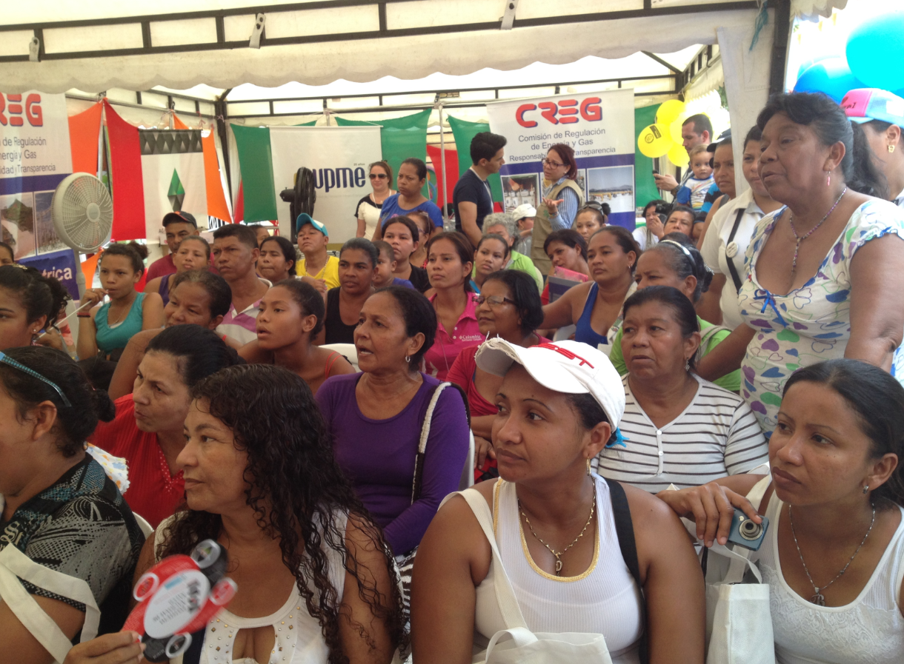
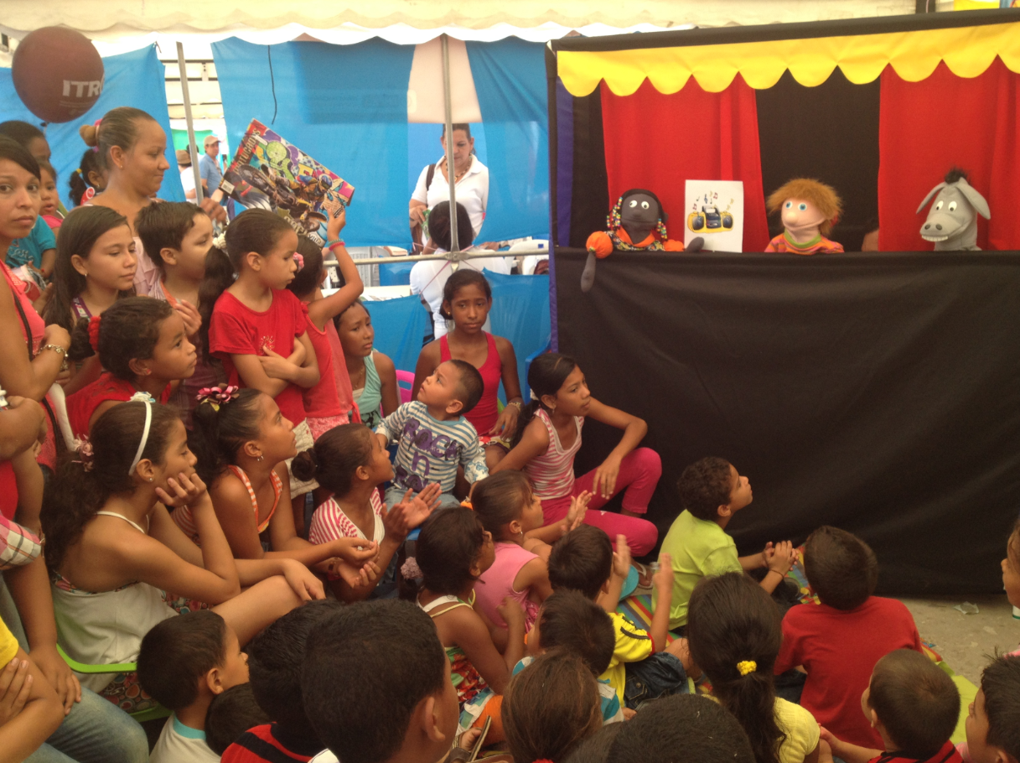
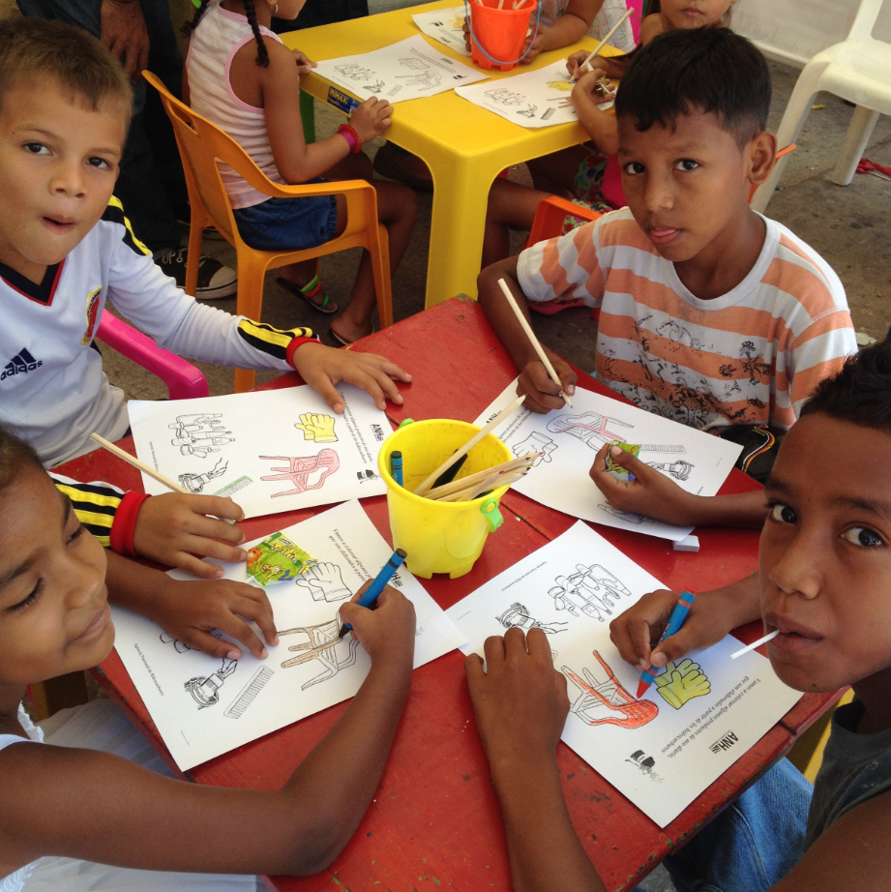
Feria Malambo – Atlántico
En la carpa del sector de Minas y Energía las entidades brindaron a los asistentes información sobre la Agencia, la CREG, la UPME, la Agencia Nacional Minera, el IPSE y el Servicio Geológico y se realizaron actividades lúdicas con los niños que visitaron el stand, donde se divirtieron conociendo del sector a través de los títeres del teatrito en la plaza principal de este municipio. Todos los trámites y servicios del Estado estuvieron disponibles por un día para los habitantes de esta región del país.

Slide 4
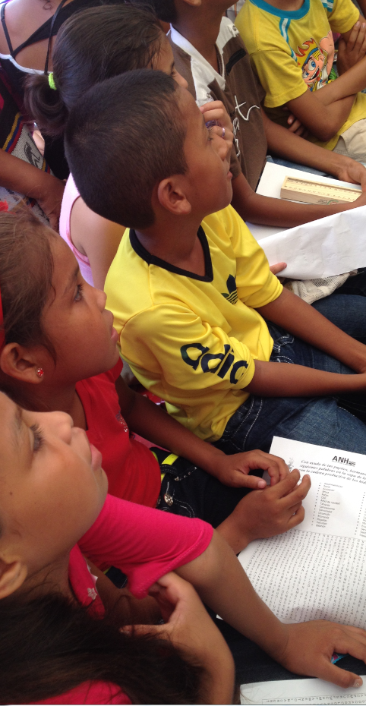
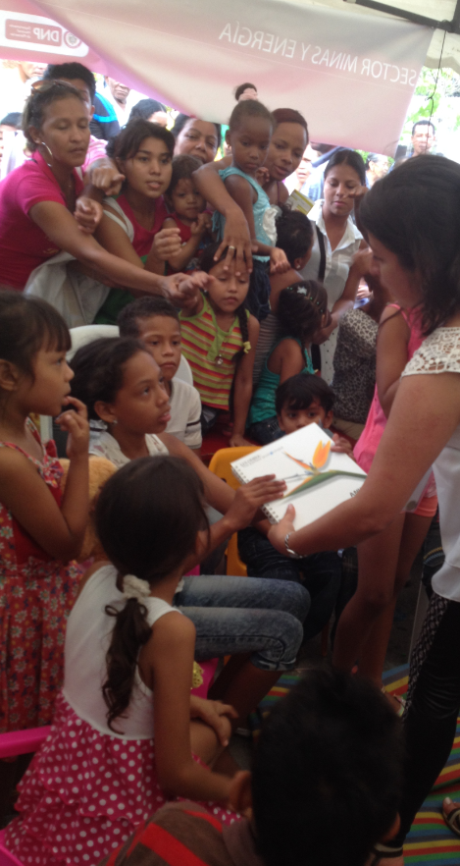
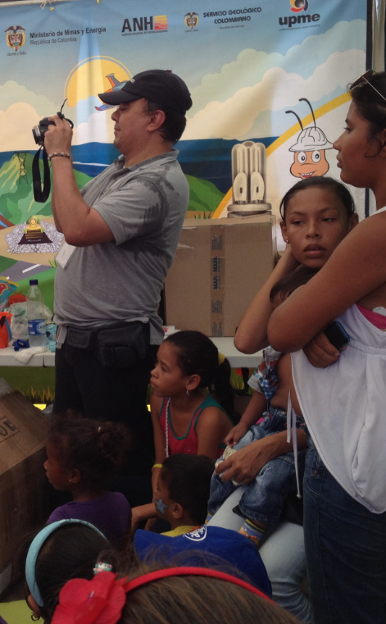
Feria Malambo – Atlántico

Slide 5
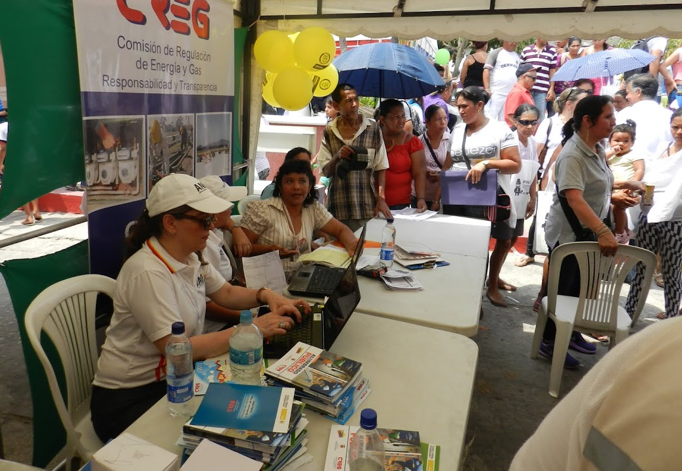
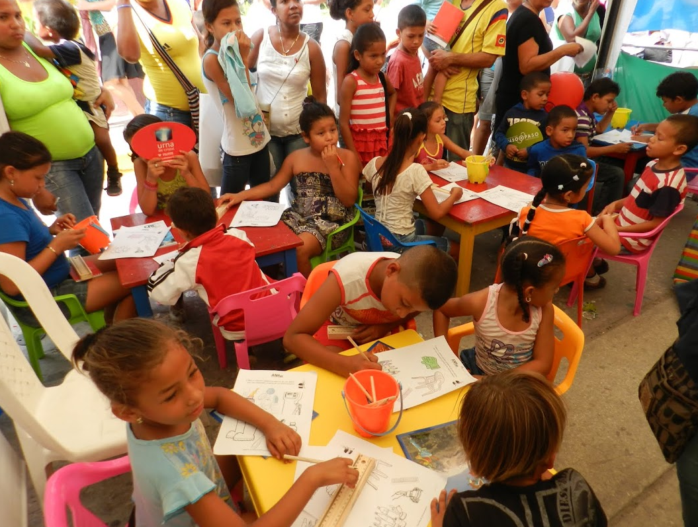
Feria Malambo – Atlántico
En la carpa del sector de Minas y Energía se atendieron 1.056 personas, las charlas informativas del sector fueron atendidas por 976 personas y se entregaron 4.486 piezas publicitarias entre material POP y didáctico y se atendieron 110 trámites y solicitudes de información.

Slide 6
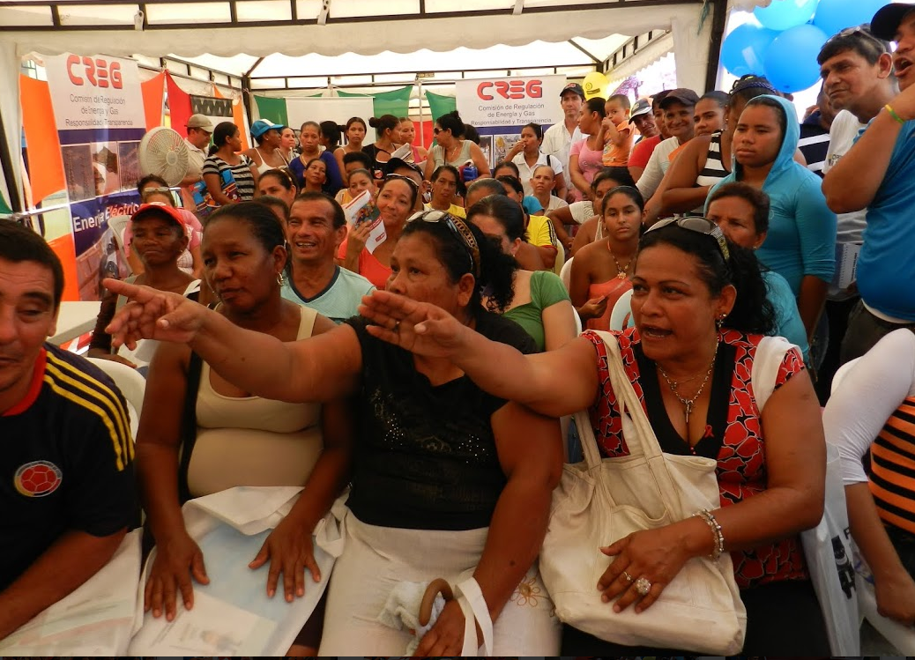
Feria Malambo – Atlántico

Slide 7
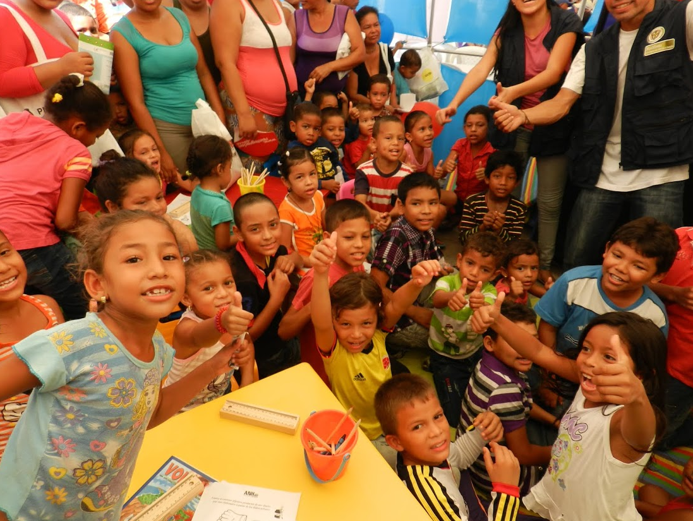
Feria Malambo – Atlántico

Slide 8
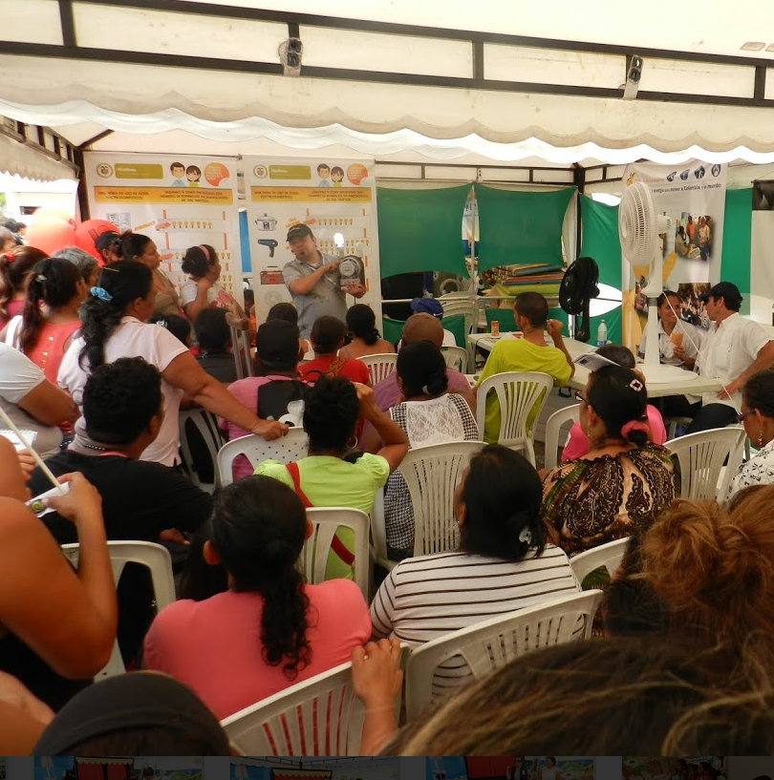
Feria Malambo – Atlántico

Slide 9
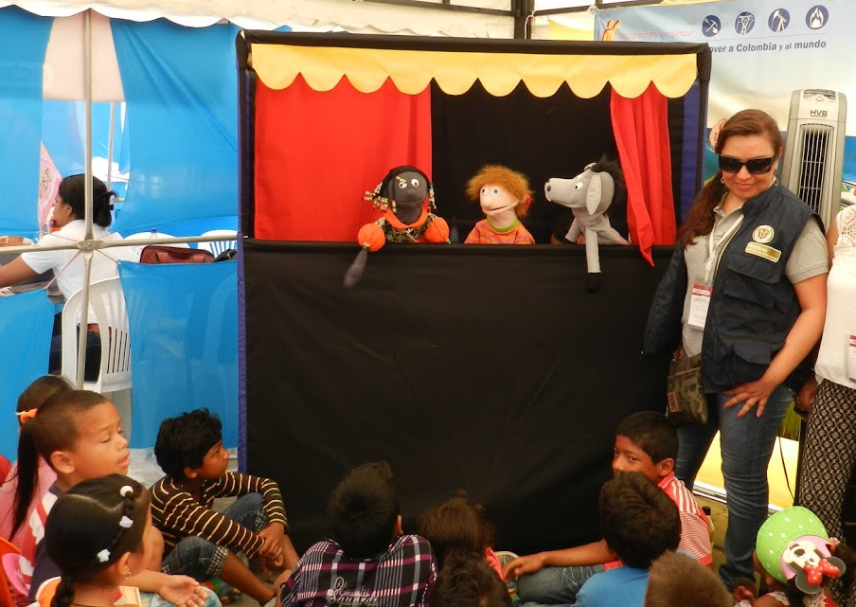
Feria Malambo – Atlántico

